Slide 1




TRƯỜNG TIỂU HỌC GIANG BIÊN – LONG BIÊN – HÀ NỘI
ĐẠO ĐỨC – 5
Hợp tác với những người xung quanh ( tiết 2)

Slide 2
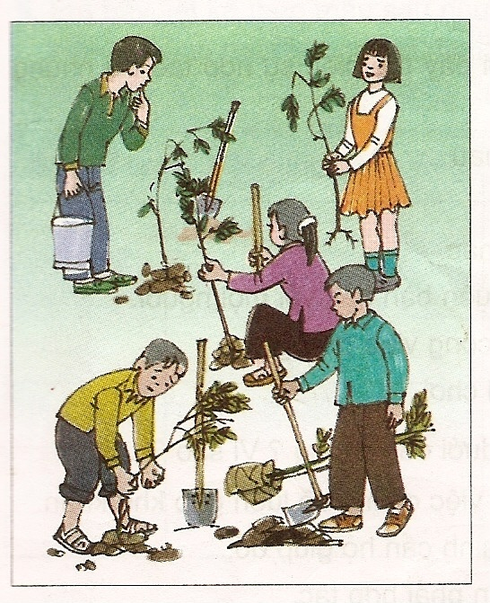
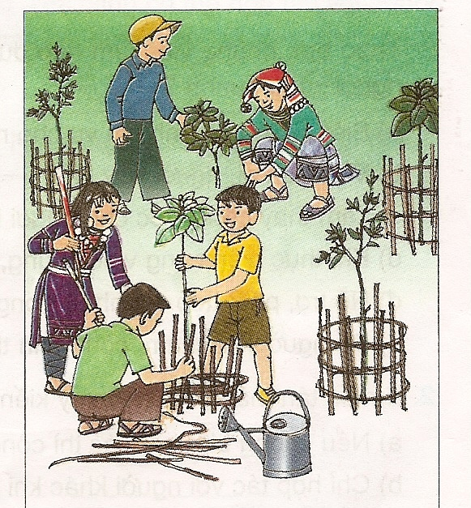
Đạo đức
Các bạn tổ 2 biết cách phối hợp với nhau trong việc trồng cây, nên cây trồng của tổ 2 ngay ngắn, thẳng hàng và đẹp hơn tổ 1.
Em hãy nhận xét cách trồng cây ở mỗi tổ? Cho
biết kết quả trồng cây ở tổ 1 và tổ 2 như thế nào?
TỔ 1
TỔ 2

Slide 3
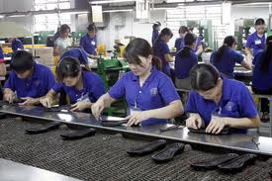
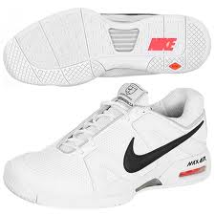
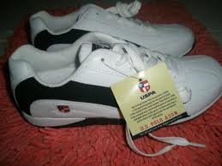
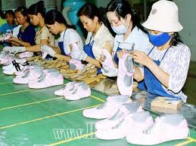
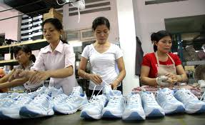
Sự hợp tác trong lao động, sản xuất:
1
2
3

Slide 4
Đạo đức
Hợp tác với những người
xung quanh (trang 26,27)
(Tiết 2)

Slide 5


Đạo đức
Hợp tác với những người xung quanh
(Tiết 2)
BÀI TẬP THỰC HÀNH
Bài tập 3:
Theo em, việc làm nào dưới đây là đúng?
Thời gian: 1,5 phút
Tình huống a: Được lớp giao cho nhiệm vụ trang trí báo tường, ba bạn Tâm, Nga, Hoan phân công nhau: Tâm viết tên báo, Nga vẽ đường diềm, còn Hoan thì sắp xếp các bài báo.
Đ
Tình huống b: Hằng tuần, các hộ gia đình thôn Đông cùng nhau lao động làm vệ sinh đường làng, ngõ xóm. Long thường tự chọn công việc nhẹ nhàng nhất, làm cho nhanh để về xem ti vi.
S

Slide 6
Đạo đức
Hợp tác với những người xung quanh (Tiết 2)
Việc làm của các bạn Tâm, Nga, Hoan trong
tình huống a là đúng. Bởi vì các bạn đã biết cách phân công, hợp tác với nhau để hoàn thành nhiệm vụ được giao.
Việc làm của bạn Long trong tình huống b là chưa đúng. Bởi vì bạn ấy chưa biết phối hợp, hợp tác với những người xung quanh để tổng vệ sinh làng xóm.
Chúng ta có nên hay không nên học tập các bạn
trong 2 tình huống trên ? Vì sao?

Slide 7

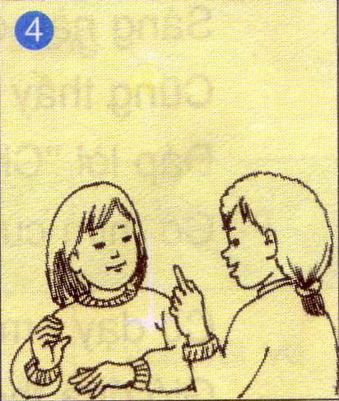

Đạo đức
Hợp tác với những người xung quanh (Tiết 2)
Bài tập 4:
Em hãy cùng các bạn trong nhóm thảo
luận các tình huống sau:
Tình huống a: Tuần tới, lớp 5B tổ chức hái hoa dân chủ và tổ 2 được giao nhiệm vụ chuẩn bị cho cuộc vui này.
Nếu là thành viên tổ 2, các em dự kiến sẽ thực hiện nhiệm vụ trên như thế nào?
Tình huống b: Vào dịp hè, ba má Hà dự định đưa cả nhà về thăm quê ngoại.
Theo các em, bạn Hà nên làm gì để cùng gia đình chuẩn bị cho chuyến đi xa đó?
Khi tổ chức 1 nội dung theo 1 chủ đề, ví dụ như tìm hiểu về Lịch sử Đoàn, Đội,
kỉ niệm ngày 8/3; 20/10 ..., buổi lễ đó người ta trang trí 1 cây hoa có gắn nội dung câu hỏi
trong từng bông hoa. Và tổ chức hái hoa dân chủ, nghĩa là
mọi người đều có quyền bình đẳng hái 1 hay nhiều bông hoa và trả lời câu hỏi.
Theo em hiểu, “hái hoa dân chủ” có nghĩa là gì?

Slide 8
Đạo đức
Hợp tác với những người xung quanh
(Tiết 2)
a, Trong khi thực hiện công việc chung, cần phải biết phân công nhiệm vụ cho từng người hợp lý, phối hợp, giúp đỡ lẫn nhau để hoàn thành công việc. Cụ thể: phân công các bạn cắt hoa, viết câu hỏi và đáp án theo chủ đề định tổ chức, trang trí cây hoa, cử bạn dẫn chương trình, tập văn nghệ ...
b, Bạn Hà có thể bàn với ba, mẹ mình về việc cần mang theo những đồ dùng cá nhân gì, và cùng ba, mẹ chuẩn bị đầy đủ hành trang cần thiết cho chuyến đi.
Ví dụ: Quần áo, đồ dùng cá nhân, quà biếu ông bà ngoại và họ hàng....

Slide 9
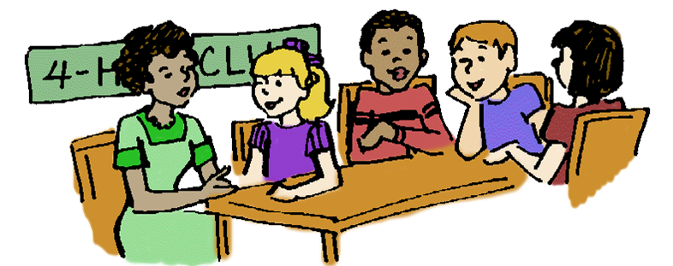
Đạo đức
Hợp tác với những người xung quanh
(Tiết 2)
Em hãy kể tên những công việc ở trường, ở nhà,... mà em cần sự hợp tác.

Slide 10
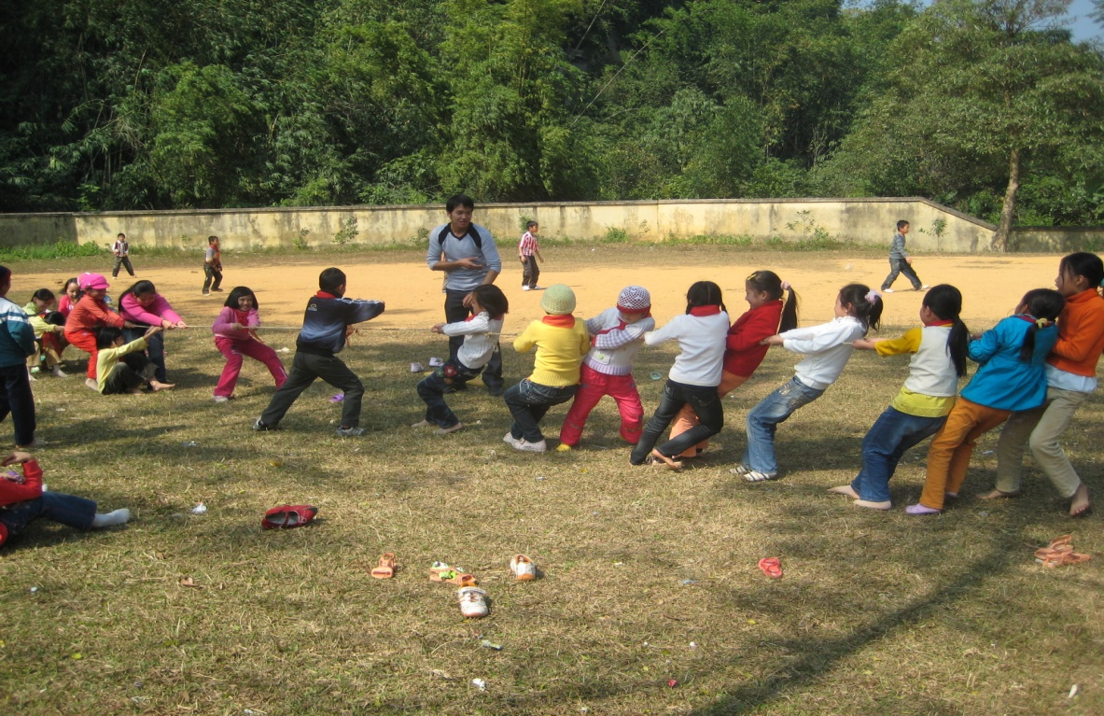
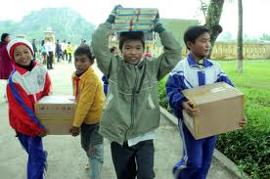
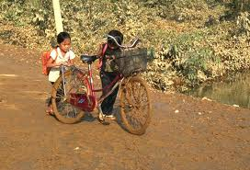
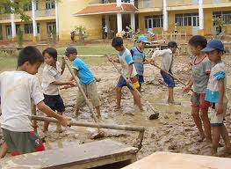
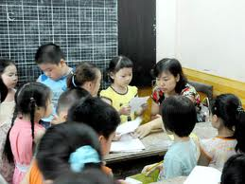
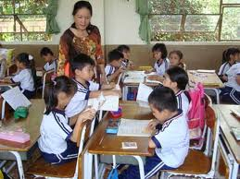
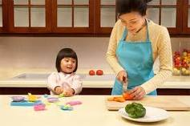
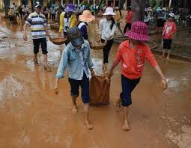
Một số hình ảnh về sự hợp tác giữa các bạn với nhau trong mọi hoạt động.
Trong lao động
Trong vui chơi,
và các hoạt động khác
Trong học tập

Slide 11
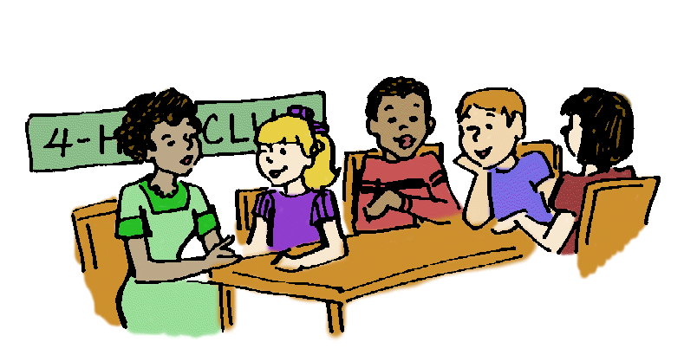

Hợp tác với những người xung quanh
Bài tập 5:
Em hãy liệt kê theo mẫu sau những việc mình có thể hợp tác với người khác (Những người trong gia đình, bạn bè, thầy giáo, cô giáo, hàng xóm láng giềng, ...)
Số TT | Nội dung công việc | Người hợp tác | Cách hợp tác
1 2 3 4 5 | Trực nhật lớp ........................ ................ ............................ ................. | Các bạn trong nhóm (tổ, bàn) ............................ .................. .................... .................... | Phân công mỗi người 1 việc: bạn quét lớp, bạn lau bảng, bàn ghế... .............................................. ................................ .................................. .................................

Slide 12
Số TT | Nội dung công việc | Người hợp tác | Cách hợp tác
1 | Trực nhật lớp | Các bạn trong nhóm (tổ, bàn). | Phân công mỗi người 1 việc: bạn quét lớp, bạn lau bảng, bàn ghế...
2 | Lao động (trồng cây...) | Các bạn của lớp (Nhóm, tổ). | Phân công các bạn trong lớp lấy dụng cụ: cuốc, dao, thuổng, cây rào, dây buộc ...
3 | Thảo luận nhóm (tổ). | Các bạn trong nhóm. | Cùng nhau trao đổi, thảo luận để làm bài tập, trả lời câu hỏi mà thầy cô giáo giao cho.
4 | Giúp bố, mẹ công việc ở nhà. | Anh, chị em trong gia đình. | Làm những công việc phù hợp với tuổi, và sức của mình ... (nấu cơm, rửa bát đũa, quét nhà, trông em, chăn trâu, bò ...)
5 | Giúp đỡ bạn học chưa tiến bộ. | Các bạn học tốt. | Cùng các bạn kèm cặp, giúp đỡ bạn học chưa tốt học tiến bộ hơn...
... | ................ | .................... | .......................................

Slide 13
Biết hợp tác với mọi người trong công việc, kết quả sẽ ra sao?
Ghi nhớ : Biết hợp tác với những người xung quanh, công việc sẽ thuận lợi và đạt kết quả tốt hơn.
Một cây làm chẳng nên non,
Ba cây chụm lại nên hòn núi cao.
Tục ngữ

Slide 14
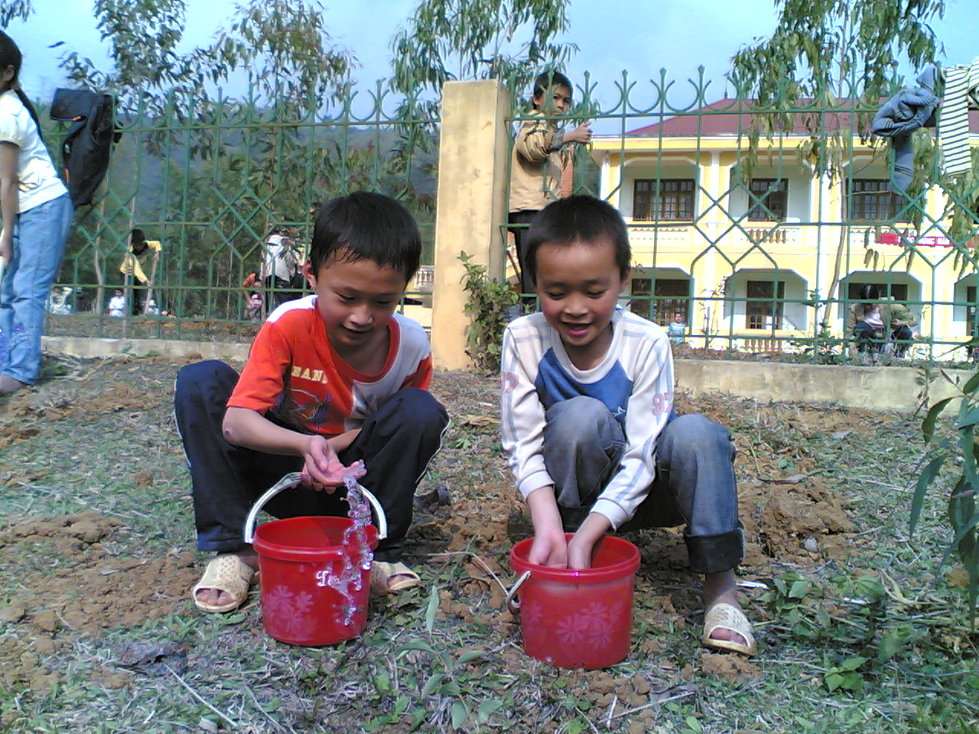
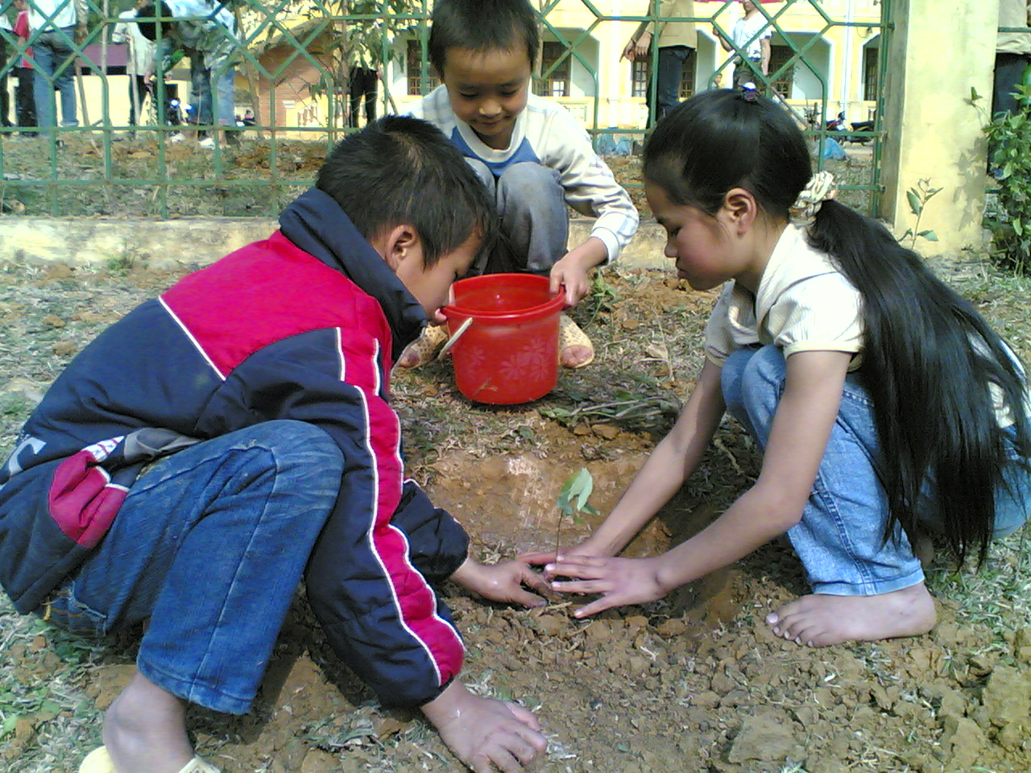
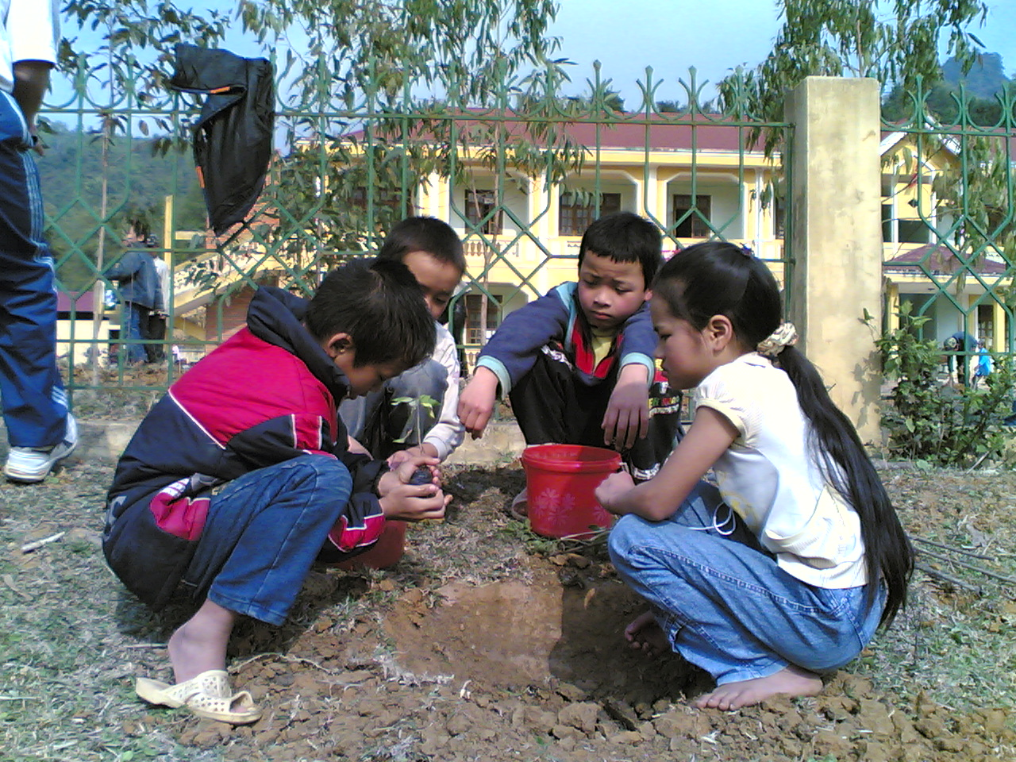
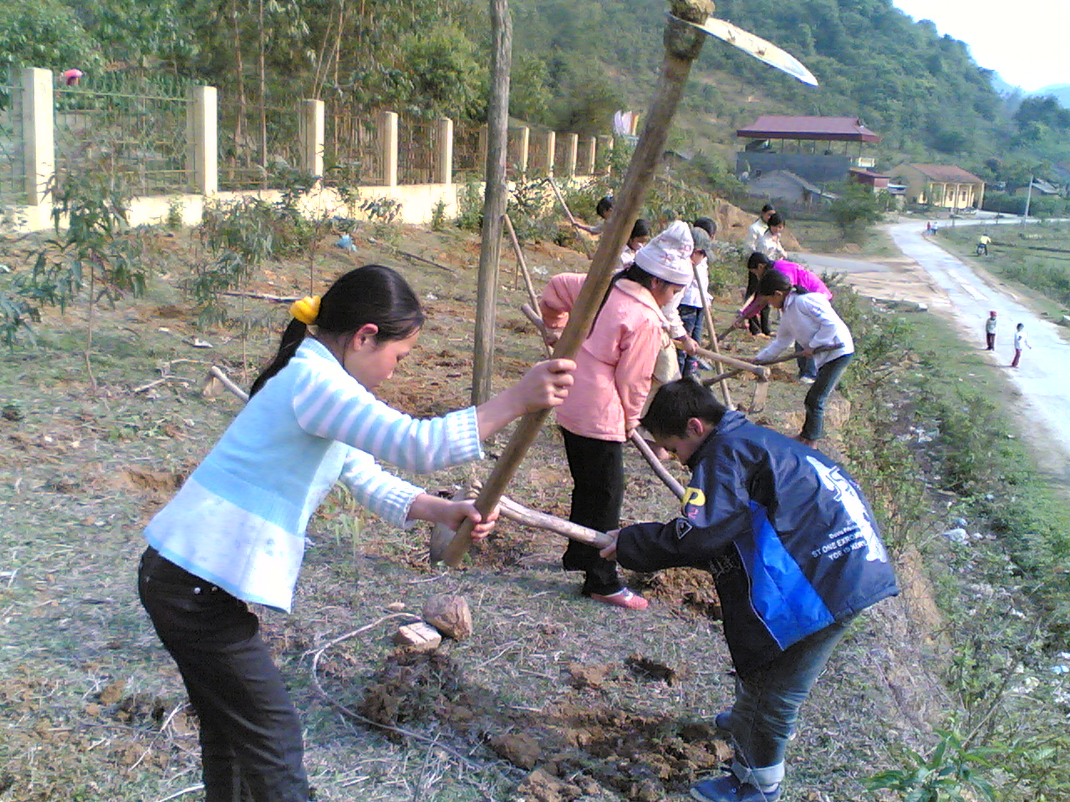
Một số hình ảnh về sự hợp tác giữa các bạn với nhau trong việc lao động trồng cây.
Các em phải biết giữ gìn, và có ý thức bảo vệ môi trường, bảo vệ thiên nhiên, bằng các việc làm như: Lao động vệ sinh trường lớp, nhà ở, làng xóm và tích cực trồng nhiều cây xanh ...
Cuốc hố trồng cây
Trồng cây
Tưới cây
Trồng cây
Notes:
Liên hệ, giáo dục

Slide 15
Dặn dò
- Hằng ngày, các em hãy cùng thực hiện việc hợp tác với mọi người ở nhà, với các bạn ở trường, lớp, ở làng xóm trong mọi việc làm có thể, vừa sức mình.
- Chuẩn bị bài: Em yêu quê hương (tiết 1).

Slide 16


Chúc các thầy cô giáo mạnh khỏe, công tác tốt !
Chúc các em chăm ngoan, học giỏi.

